Slide 1

21장. 문자와 문자열 처리 함수

Slide 2
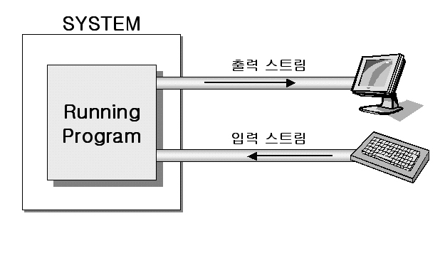
21-1 스트림과 데이터의 전송
입출력의 이해
  파일, 콘솔, 소켓 입출력
스트림에 대한 이해
  데이터를 송수신 하기 위한 일종의 다리
그림 21-1

Slide 3
21-1 스트림과 데이터의 전송
표준 입출력 스트림
  프로그램 실행 시 자동으로 생성 및 소멸
  모니터와 키보드를 그 대상으로 함
이름 | 스트림의 종류 | 입·출력 장치
stdin | 표준 입력 스트림 | 키보드
stdout | 표준 출력 스트림 | 모니터
stderr | 표준 에러 스트림 | 모니터
표 21-1

Slide 4
21-2 문자 단위 입출력 함수
문자 출력 함수
#include <stdio.h> Int putchar(int c); Int fputc(int c, FILE* stream)
에러가 발생하는 경우 EOF 리턴
문자 입력 함수
#include <stdio.h> Int getchar(void); Int fgetc(FILE* stream);
에러가 발생하거나 파일의 끝에 도달하는 경우 EOF 리턴

Slide 5
21-2 문자 단위 입출력 함수
EOF에 대한 이해
  fgetc, getchar 함수가 파일의 끝에 도달하는 경우 반환
  End-Of-File의 약자로서, 파일의 끝을 표현하기 위한 상수
  (-1의 값을 지닌다)
  콘솔의 경우 Ctrl-Z가 파일의 EOF를 의미
  예제 Ctrl_Z.c 참조
문자 단위 입 출력 함수의 필요성
  용도에 맞는 적절한 함수를 제공함으로써 성능 향상을 도모

Slide 6
21-2 문자 단위 입출력 함수
/* char_IO.c*/
#include <stdio.h>
int main()
{
char ch=0;
while(ch != 'q')
{
ch=getchar();
putchar(ch);
}
return 0;
}
/* Ctrl_Z.c*/
#include <stdio.h>
int main()
{
char ch=0;
while(ch != EOF)
{
ch=getchar();
putchar(ch);
}
printf("program 종료 \n");
return 0;
}

Slide 7
21-3 문자열 단위 입출력 함수
문자열 출력 함수
#include <stdio.h> Int puts(const char* s); Int fputs(const char* s, FILE* stream)
에러가 발생하는 경우 EOF 리턴
문자열 입력 함수
#include <stdio.h> char* gets(char* s); char* fgets(char* s, int n, FILE* stream);
오류가 발생하거나 파일의 끝에 도달하는 경우 NULL 포인터 리턴

Slide 8
21-3 문자열 단위 입출력 함수
/* puts_fputs.c*/
#include <stdio.h>
int main()
{
fputs("fputs 함수에 의한 출력, ", stdout);
fputs("I Love Linux ", stdout);
fputs("\n", stdout); // 한 줄 건너 뛰기 위해서.
puts("puts 함수에 의한 출력,");
puts("I Love Linux ");
return 0;
}
/* fputs.c */
#include <stdio.h>
int main()
{
char str[10];
fputs("문자열을 입력 하세요 : ", stdout);
fgets(str, sizeof(str), stdin);
fputs("입력된 문자열 : ", stdout);
fputs(str, stdout);
return 0;
}

Slide 9
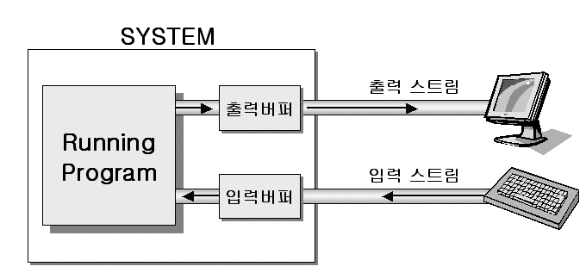
21-4 표준 입출력과 버퍼(Buffer)
입출력 사이에 존재하는 버퍼의 이해
  여분의 임시 메모리적 특징을 지닌다.
  성능 향상이 목적이다.
  모아서 보내고, 모아서 받고...
그림 21-2

Slide 10
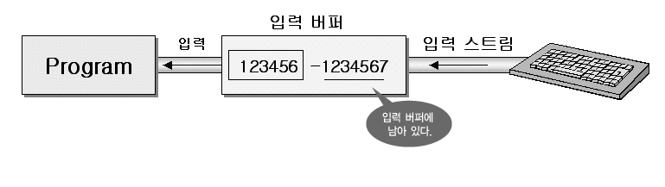
21-4 표준 입출력과 버퍼(Buffer)
버퍼를 비우는 작업을 하는 fflush 함수
fflush 함수의 필요성
  예제 fflush.c 참조
#include <stdio.h> int fflush(FILE * stream);
성공 시 0, 실패 시 EOF 리턴
그림 21-3

Slide 11
21-4 표준 입출력과 버퍼(Buffer)
/* fflush.c */
#include <stdio.h>
int main(void)
{
char perID[7]; // 6+null문자=7
char name[10];
fputs("주민번호 앞 6 자리를 입력하세요 : ", stdout);
fgets(perID, sizeof(perID), stdin);
fflush(stdin); // 입력 버퍼를 비운다.
fputs("이름을 입력 하세요 : ", stdout);
fgets(name, sizeof(name), stdin);
printf("주민번호 앞자리 : %s\n", perID);
printf("이 름 : %s\n", name);
return 0;
}

Slide 12
21-5 문자열 조작 함수
문자열의 길이를 반환하는 strlen 함수
문자열을 복사하는 함수
#include <stdio.h> size_t strlen(const char* s)
성공 시 0, 실패 시 EOF 리턴
#include <string.h> char* strcpy(char* dest, const char* src); char* strncpy(char* dest, const char* src, size_t n);
리턴 시 복사된 문자열의 포인터 리턴

Slide 13
21-5 문자열 조작 함수
/* strlen.c */
#include <stdio.h>
#include <string.h>
int main(void)
{
char str[100];
while(1){
fgets(str, sizeof(str), stdin);
printf("문자열의 길이 : %d \n", strlen(str));
}
return 0;
}

Slide 14
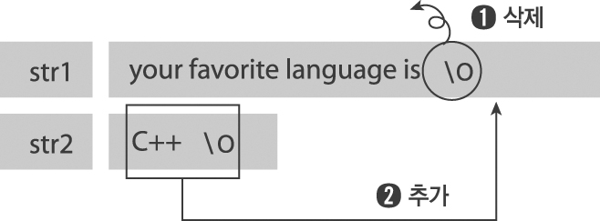
21-5 문자열 조작 함수
문자열을 추가하는 함수
#include <string.h> char* strcat(char* dest, const char* src); char* strncat(char* dest, const char* src, size_t n);
리턴 시 추가된 문자열의 포인터 리턴
그림 21-5

Slide 15
21-5 문자열 조작 함수
/* strcat.c */
#include <stdio.h>
#include <string.h>
int main(void)
{
char str1[30]="Your favorite language is "; // null 문자 포함 27문자.
char str2[10];
fputs("What is your favorite computer lanaguage ? : ", stdout);
fgets(str2, sizeof(str2), stdin);
strcat(str1, str2);
printf("생성된 문자열 : %s \n", str1);
return 0;
}

Slide 16
21-5 문자열 조작 함수
문자열을 비교하는 함수
#include <string.h> int strcmp(const char* s1, const char* s2); int strncmp(const char* s1, const char* s2, size_t n);
리턴 시 추가된 문자열의 포인터 리턴
리턴 값 | 의미
0보다 큰 값(양수) | str1이 str2 보다 큰 경우
0 | str1과 str2가 완전히 같은 경우
0보다 작은 값(음수) | str1이 str2 보다 작은 경우
표 21-2

Slide 17
21-5 문자열 조작 함수
/* strcamp.c */
#include <stdio.h>
#include <string.h>
char* str1="ABC";
char* str2="ABD";
int main (void)
{
int result;
result=strcmp(str1, str2);
if(result>0)
puts("str1이 str2보다 큽니다 ");
else if(result<0)
puts("str2가 str1보다 큽니다");
else
puts("두 문자열이 정확히 같습니다");
return 0;
}

Slide 18
21-5 문자열 조작 함수
문자열을 숫자로 변환하는 함수들
대소문자의 변환을 처리하는 함수들
#include <stdlib.h>
int atoi(char *ptr); // 문자열을 int형 데이터로 변환
long atol(char *ptr); // 문자열을 long형 데이터로 변환
double atof(char *str); // 문자열을 double형 데이터로 변환
#include <ctypes.h>
int toupper(int c); // 소문자를 대문자로
int tolower(int c); // 대문자를 소문자로

